Slide 1




统一建模语言的深度解析
UML 概述
资料收集：王佳丽
PPT 制作：白靖妍

Slide 2
目
1
UML 简介
CONTENTS
录
2
UML 建模过程
3
UML 工具支持
4
优缺点总结
5
结论与展望

Slide 3
第一节
UML 简介

Slide 4


定义：统一建模语言（UML）是一种通用的可视化建模语言，用于对软件系统、业务流程等进行可视化描述、构造和文档化。它为软件开发团队提供了一种标准的交流方式，使不同角色的人员（如分析师、设计师、程序员、测试人员等）能够更好地理解系统的架构和行为。
发展历程：介绍 UML 的起源和发展，从最初的多种建模语言竞争，到统一成为事实上的行业标准。

Slide 5

（3）UML是一种建模语言，而不是一个开发过程。
特点
（2）UML建模能力比其它面向对象建模方法更强。它不仅适合于一般系统的开发，而且对并行、分布式系统的建模尤为适宜。
（1）UML统一了各种方法对不同类型的系统、不同开发阶段以及不同内部概念的不同观点，从而有效的消除了各种建模语言之间不必要的差异。它实际上是一种通用的建模语言，可以为许多面向对象建模方法的用户广泛使用。

Slide 6
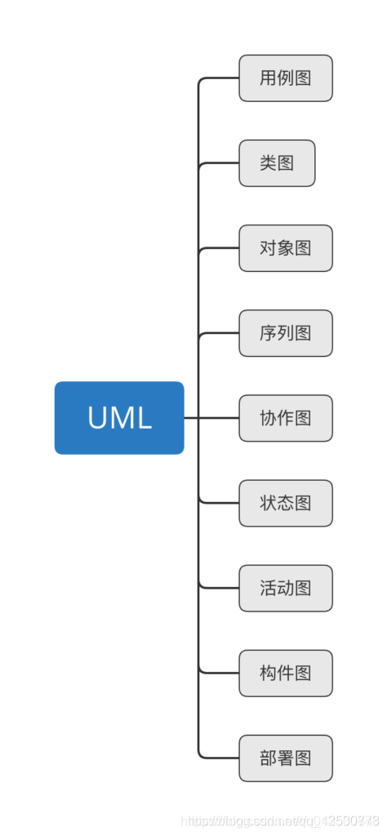

Slide 7

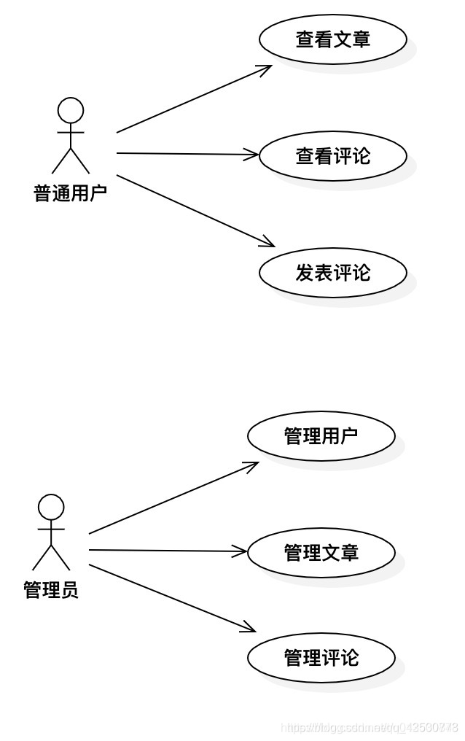
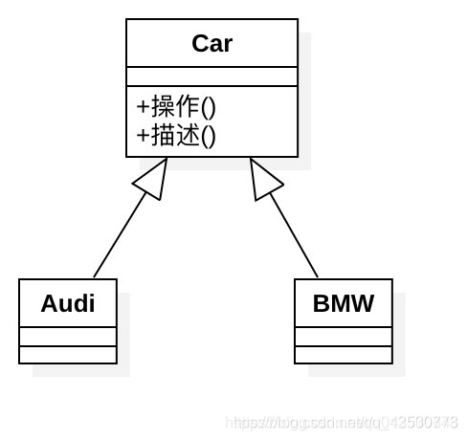
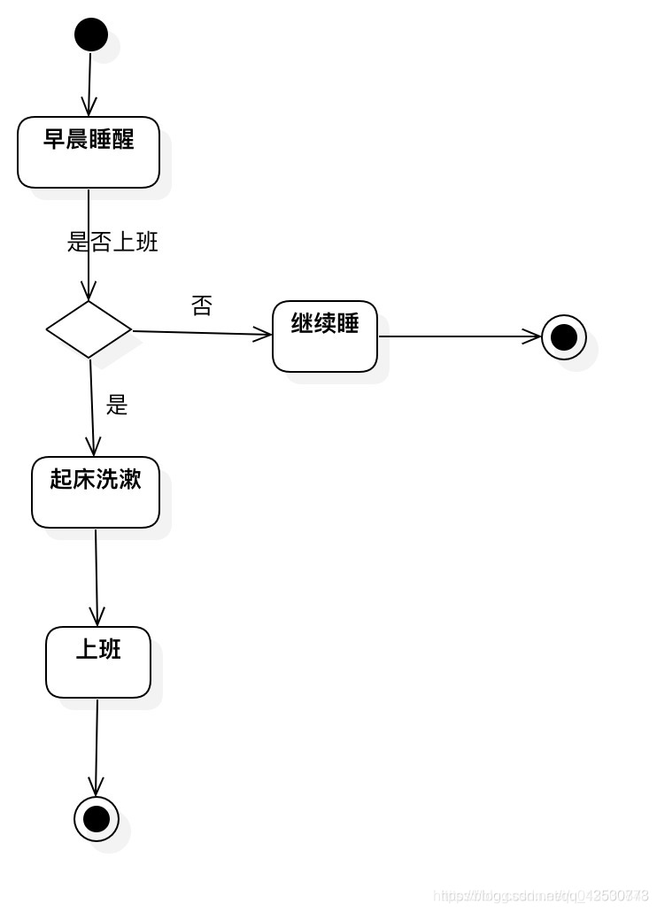
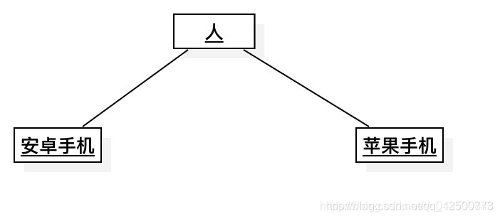
活动图
类图
对象图
用例图

Slide 8
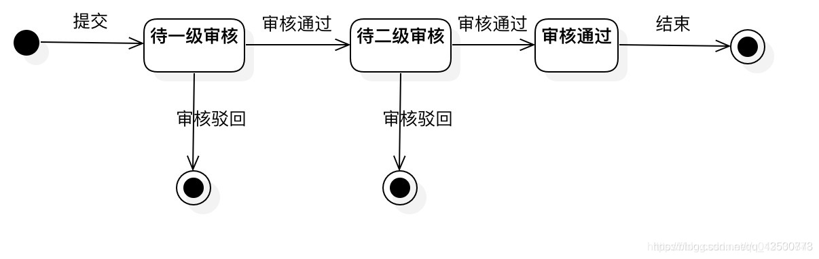
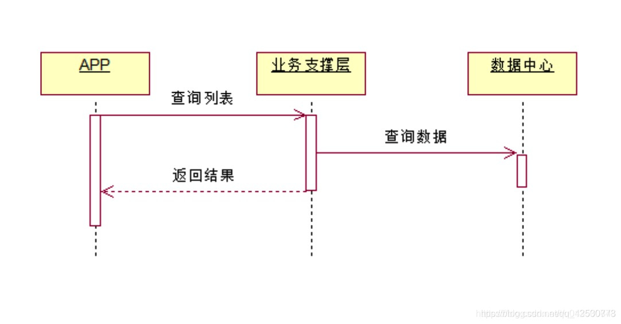
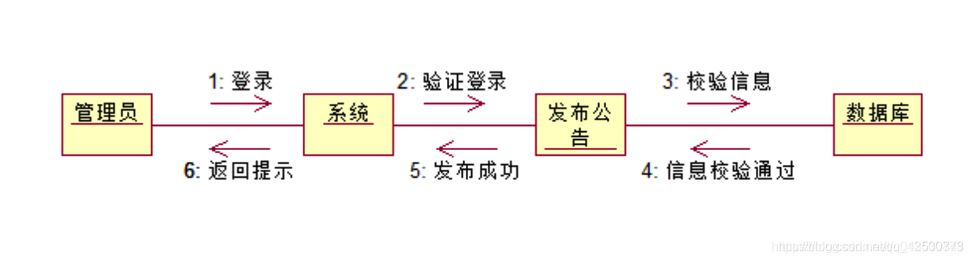
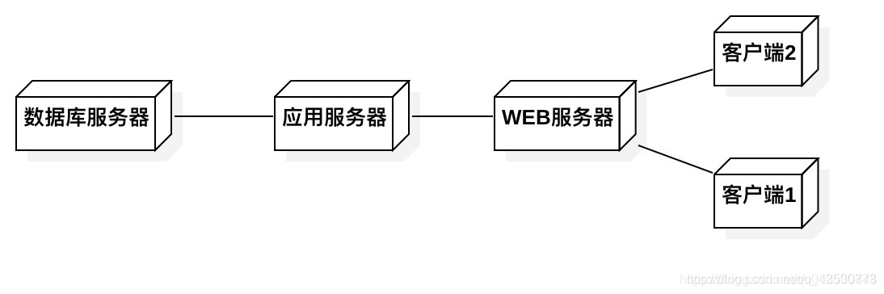
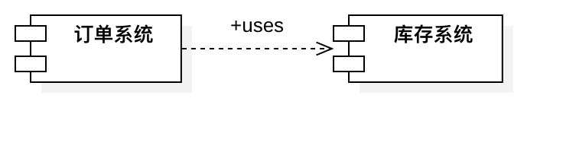
状态图
序列图-时序图
协作图
构件图
部署图

Slide 9
第二节
UML 建模过程

Slide 10

设计阶段：根据需求分析的结果，创建类图、对象图等逻辑视图，设计系统的架构和对象模型。同时，使用序列图、状态图等描述系统的动态行为。
需求分析阶段：使用用例图捕获系统的功能需求，与客户和利益相关者沟通，明确系统的边界和功能。
实现阶段：开发人员根据设计阶段的模型进行代码实现。UML 模型可以作为代码生成的基础，提高开发效率和代码质量。
测试阶段：根据 UML 模型编写测试用例，对系统进行功能测试、性能测试等。通过模型可以更好地理解系统的行为，发现潜在的问题。
维护阶段：当系统需要进行修改和扩展时，UML 模型可以帮助开发人员快速理解系统的结构和行为，降低维护成本。

Slide 11
第三节
UML 工具支持

Slide 12

工具支持
主流 UML 工具介绍：如 Rational Rose等。
工具选择建议：根据项目的规模、团队的技术水平、预算等因素，提供选择 UML 工具的建议和参考。

Slide 13
第四节
优缺点总结

Slide 14

优点
缺点
可视化：UML 提供了丰富的图形符号，使系统的结构和行为一目了然，便于团队成员之间的沟通和理解。
标准化：作为一种统一的建模语言，UML 具有标准的语法和语义，有助于不同项目和团队之间的交流和协作。
可扩展性：UML 支持扩展机制，如版型、约束等，可以根据项目的特定需求进行定制。
支持软件开发全生命周期：从需求分析到维护阶段，UML 都能提供有效的支持，有助于提高软件开发的效率和质量。
学习曲线较陡：UML 的概念和图形较多，对于初学者来说，需要花费一定的时间和精力去学习和掌握。
模型与代码的同步问题：在软件开发过程中，模型和代码可能会出现不一致的情况，需要花费额外的精力去维护两者的同步。
过度建模风险：在一些小型项目中，过度使用 UML 可能会增加项目的复杂度和成本，降低开发效率。

Slide 15
第五节
结论与展望

Slide 16
展望：随着软件技术的不断发展，UML 也在不断演进和完善。未来，UML 可能会更加注重与新兴技术的结合，如人工智能、大数据等，以满足日益复杂的软件系统的建模需求。同时，UML 工具也将更加智能化和便捷化，进一步提高开发人员的工作效率。
结论：UML 作为一种强大的建模工具，在软件开发中发挥着重要的作用。它为团队提供了统一的交流方式，有助于提高软件的质量和开发效率。虽然 UML 存在一些不足之处，但通过合理的使用和结合其他技术，可以充分发挥其优势。

Slide 17
谢谢观看

